Slide 1
Экология и математика
Действия с дробями

Slide 2
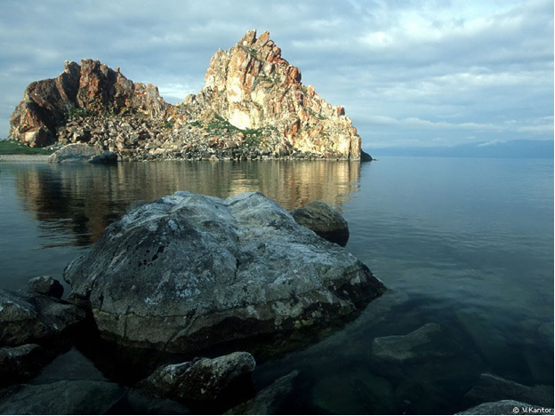
ОЗЕРО БАЙКАЛ

Slide 3
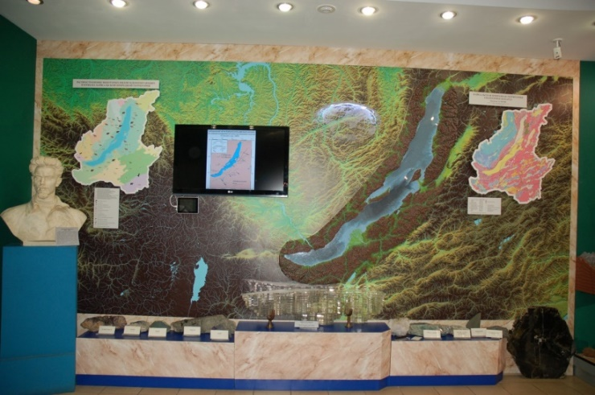
Байкал - одно из величайших озер планеты.
Байкал - озеро ​"превосходных степеней":
самое глубокое (1637 м);
​самое древнее (около 25 млн. лет);
с самой ​разнообразной флорой и фауной среди пресных ​водоемов.
Озеро обладает уникальным по объему и ​качеству запасом пресных вод (23,6 тыс. куб. км – более 20% мировых запасов).
Площадь: 8,8 млн га
В этом районе сходятся границы различных флористических и фаунистических комплексов, ​здесь представлены не имеющие аналогов ​биогеоценозы.
В издревле изолированной ​Байкальской впадине сформировалась одна из ​богатейших и самая необычная в мире ​пресноводная фауна, имеющая исключительную ​ценность для изучения эволюционных процессов.
​Из более чем 2630 видов и подвидов животных и ​растений, найденных в озере, более 80% нигде в ​мире больше не встречаются.

Slide 4
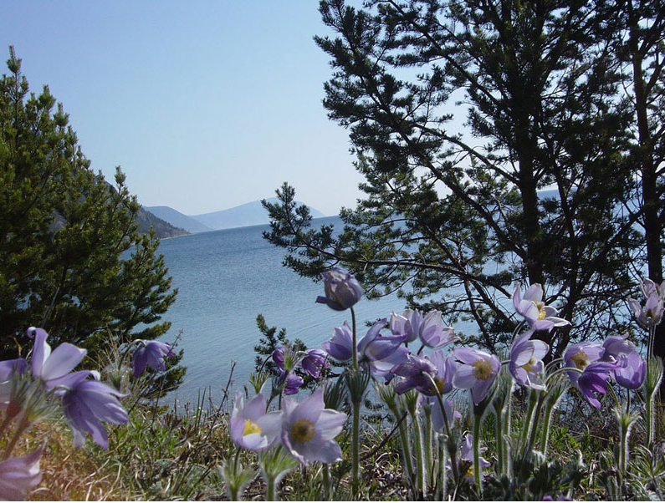
«…Посмотрел Господь: неласковая вышла земля... как бы не стала она на Создателя обижаться!... И ​чтоб не держала обиды, взял и вымахнул ей не ​какую-нибудь подстилку для ног, а саму меру ​щедрот Своих, которой мерил, чему сколько быть ​от Него. Упала мера и превратилась в Байкал».
Фрагмент из книги «Байкальская сторона»

Slide 5
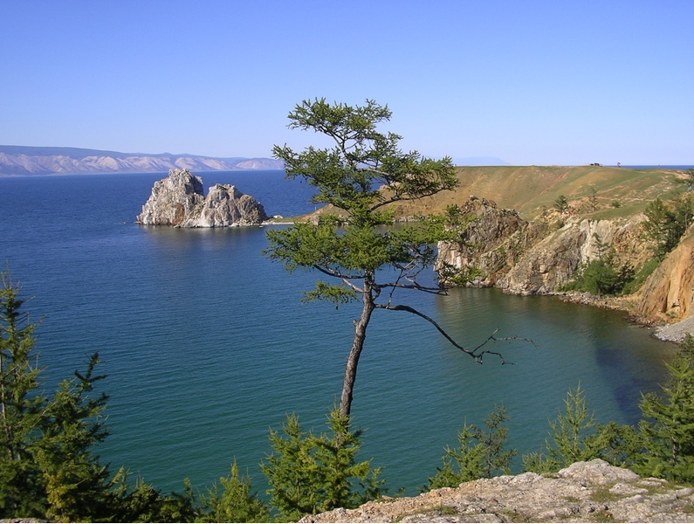
Байкал - территория Всемирного природного наследия
В 1996 году Байкал был внесён в список Всемирного наследия ЮНЕСКО (объект № 754)

Slide 6
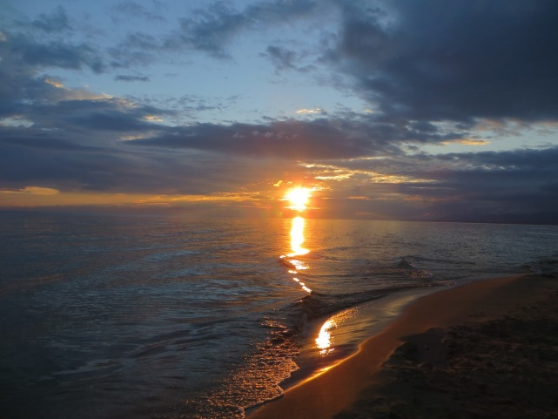
Географическое положение и размеры котловины
Байкал находится в центре Азии, в России на границе Иркутской области и Республики Бурятия. Озеро протянулось с севера на юго-запад на 636 км в виде ​гигантского полумесяца.
Ширина Байкала колеблется ​от 25 до 80 км.
Площадь водной поверхности составляет 31722 км² (без учёта островов), что примерно равно площади ​таких стран, как Бельгия, Нидерланды или Дания. По площади водного зеркала Байкал занимает шестое ​место среди крупнейших озёр мира.
Длина береговой линии - 2100 км.
Озеро находится в своеобразной котловине, со всех ​сторон окружённой горными хребтами и сопками. При этом западное побережье - скалистое и ​обрывистое, рельеф восточного побережья - более ​пологий (местами горы отступают от берега на ​десятки километров).

Slide 7
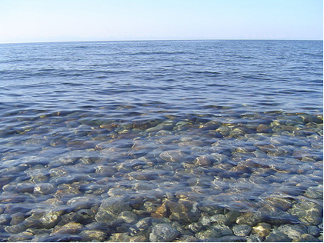
Объём воды
Запасы воды в Байкале гигантские - 23615,39 км³ ​(около 19% мировых запасов пресной воды - во всех пресных озёрах мира содержится 123 тыс. км³ ​воды).
По объёму запасов воды Байкал занимает ​второе место в мире среди озёр, уступая лишь ​Каспийскому морю, однако в Каспийском море вода солёная. В Байкале воды больше, чем во всех ​вместе взятых пяти Великих озёрах и в 25 раз больше, чем в Ладожском озере.
Байкальская вода чрезвычайно прозрачна

Slide 8
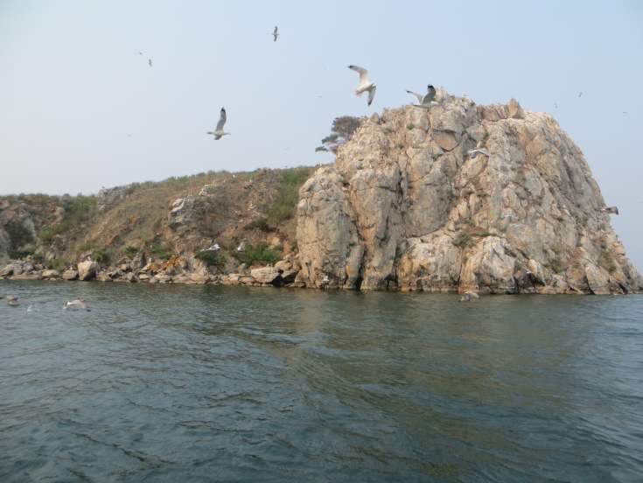
Растительный и животный мир
По данным Лимнологического института Сибирского отделения РАН, в Байкале обитает 2630 видов и разновидностей растений и животных, 2/3 которых ​являются эндемиками, то есть обитают только в этом водоёме. Такое обилие живых организмов объясняется ​большим содержанием кислорода во всей толще байкальской воды.
Из рыб в Байкале водятся: омуль, хариус, сиг, осётр, налим, таймень, щука и многие другие.
Байкал уникален среди озёр тем, что на большой глубине ​здесь произрастают пресноводные губки.
Чайки в Чивыркуйском ​заливе (Бурятия)

Slide 9
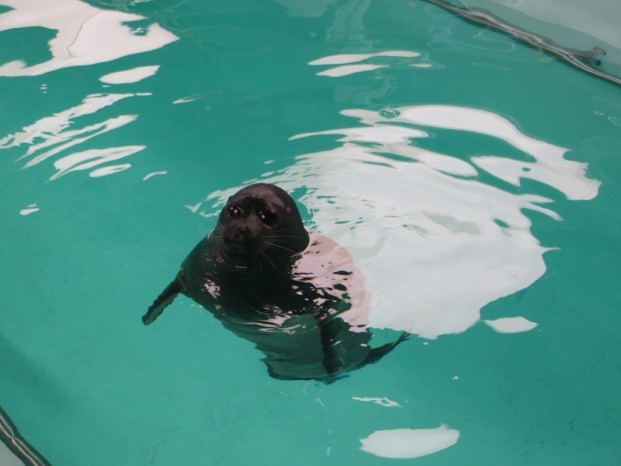
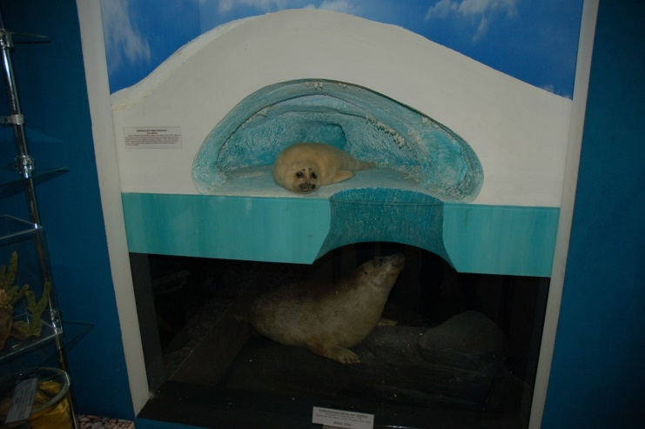
Байкальская нерпа
Средняя длина тела взрослой нерпы - 165 см (от конца носа до конца задних ластов). Вес от 50 до 130 кг, самки по массе больше самцов.
Линейный рост заканчивается у нерп к 17−19 годам, а весовой продолжается ещё в ​течение ряда лет и возможен до конца жизни. Живут до 55 лет.
В спокойной обстановке скорость движения под водой не превосходит 7−8 км/ч. Максимальная скорость составляет 20−25 км/ч.
В природе она бывает под водой до 20−25 ​мин. - этого ей достаточно, чтобы добыть пищу или уйти от опасности.

Slide 10
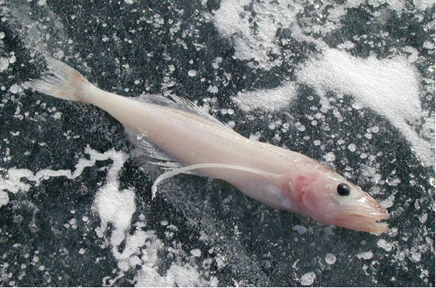
ГоломянкА
Голомянка - рыбка без чешуи
Голомянка - странная рыбка без ​чешуи и плавательного пузыря, ​встречающаяся только на ​Байкале.
Это прозрачная рыба без чешуи и плавательного пузыря, тело которой на 35% состоит из жира. Она обитает на большой глубине озера Байкал и принадлежит к классу живородящих.
Русское название «голомянка» происходит от слова «голомень», что означает «открытое море», и точно ​передает особенности экологии этих рыбок.

Slide 11
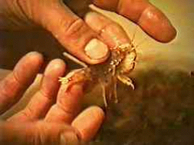
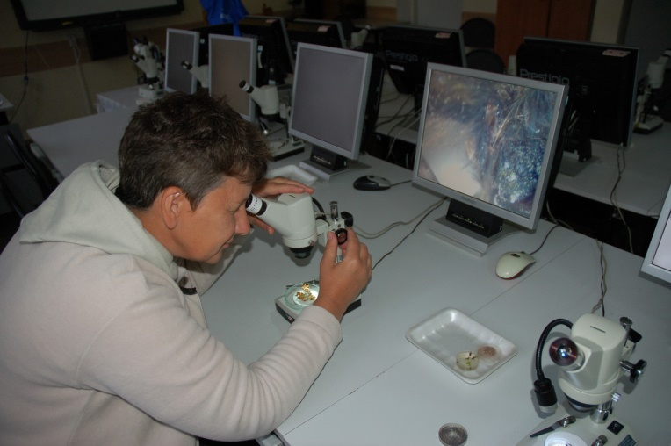
Байкальская эпишура
Размер взрослого рачка составляет около 1,5 мм. Один из наиболее известных эндемиков озера Байкал.
Эпишура потребляет основную массу байкальских водорослей и является важным объектом питания омуля.
Рачок эпишура - главный экспонат ​Байкальского музея Иркутской ​области. Он фильтрует верхний 50-​метровый слой Байкала.

Slide 12
найти ответы на вопросы
Сколько лет озеру?
Какую часть мировых запасов содержит оз. Байкал?
Какова длина микроскопического животного, поддерживающего чистоту Байкала и как оно называется?
Какую часть веса тела составляет жир у уникальной рыбки голомянки?
Какое уникальное животное питается этой рыбкой и какую часть веса его тела составляет жир?

Slide 13
Задача №1
Озеро зимой начинает застывать в 20-х числах декабря, а заканчивает – к середине января (максимальная толщина льда – 2 м, максимальные по длине трещины во льду – 30 м).
Лед такой прозрачный, что можно сквозь него увидеть дно на глубине 3-4 м.
Толщина льда, чтобы по нему мог ходить человек, должна быть не менее 5 см, чтобы ездить на санях 15-20 см.
Какой толщины должен быть лед, чтобы по нему мог ездить автотранспорт?
Чтобы ответить на этот вопрос, нужно найти ​значение выражения:
2/5 + 3/5 + 30/5 =
если в результате получится целое число, ​умножить на 5, если дробное, прибавить 2/5

Slide 14
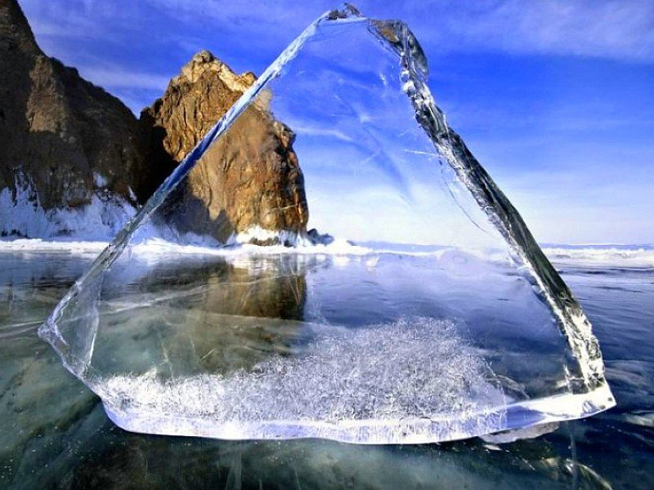
При толщине льда 35 см, по Байкалу начинают ​прокладывать автотрассу, связывающую его ​правый берег с левым.
Байкал может промерзнуть ​до 3 м толщиной.

Slide 15
Задача № 2
Лед держится от 4 до 6 месяцев, но есть на Байкале участок воды, который никогда не замерзает - это ​полынья длиной 3 – 5 км.
Она существует благодаря большой скорости ​течения воды в данном месте и её положительной температуре.
Здесь зимуют 8-12 тыс. водоплавающих птиц.
Как называется это место, мы узнаем, проведя ​соревнования между группами на скорость:
1; 5/6; 3/4; 7/10; 1/9; 7/12; 2/3; 9/20; 3/8; 5/12; 3/10; 11/24; 3/50; 3/16; 4/15

Slide 16
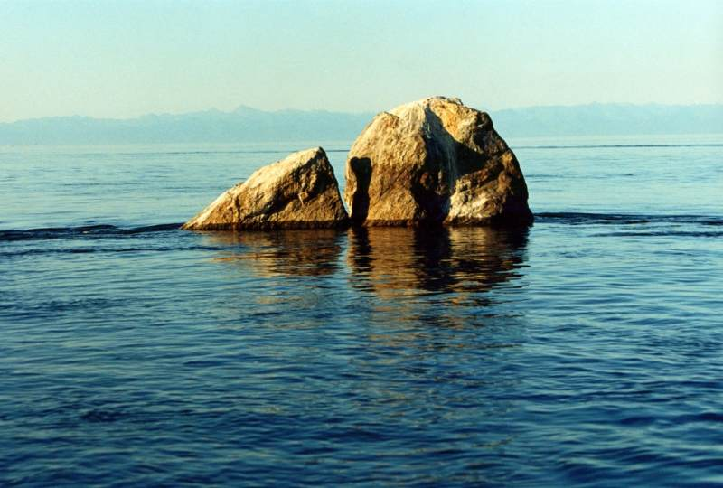
А: 1/2 + 1/3
М: 1/2 + 1/4
Ь: 1/5 + 1/15
Ш: 1/2 + 1/2
И: 1/4 + 1/5
А: 1/5 + 1/10
Н: 1/3 + 1/6
К: 1/2 + 1/6
М: 1/8 + 1/3
А: 1/2 + 1/5
К: 1/3 + 1/12
Н: 1/8 + 1/16
С: 1/3 + 1/4
Й: 1/4 + 1/8
Е: 1/2 + 1/10

Slide 17
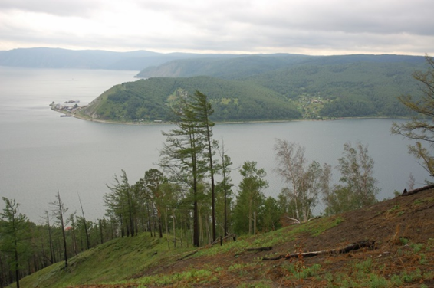
1 группа
Более 100 лет тому назад, в 1886 г. Ян Черский ​установил -
в Байкал впадает 336 постоянных рек и ручьев (с учётом временных сезонных распадков - 1123).
А вытекает?
Узнаем, решив:
(33/5*43/5 - 13/6*33/5)*1/5
Это число назвал географ Бояркин в 1964 году.

Slide 18
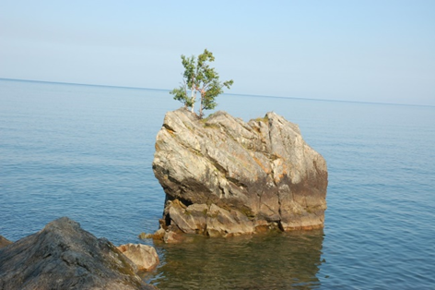
2 группа
Ветров на Байкале очень много и они разделяются на две группы: Северо-восточные и юго-западные.
Эти ветра охватывают озеро на ​всем протяжении и продувают его из конца в конец. Это Баргузин, Верховик, Култук, Низовка, Кедровка, Покатуха.
Покатуха - один из очень ​опасных и свирепых "местных" ветров. Дует не каждый год, в ​среднем - раз в три года.
На горизонте появляется пятнышко, которое быстро становится облаком-тучкой, от тучки вытягиваются жгуты-щупальца и озеро почти мгновенно вскипает.
Но есть еще один ветер. Это самый опасный ветер. Были случаи, ​когда он срывал крыши с домов и уносил скот с берега в Байкал. ​Название и скорость которого вы узнаете, если правильно ​выполните вычисления.

Slide 19
Каждая буква спрятана под числами.
Скорость ветра вы узнаете, если сложите 4-й ответ с дробью 66\78 и прибавите 39 м\с.
7/34 +5/17=
4/210 + 5/140=
3/4 + 5/18=
2/26 + 3/39=
7/450 + 8/180=
Шифр:
37/36 (р)
17/34 (с)
23/420 (а)
54/900 (а)
12/78 (м)

Slide 20
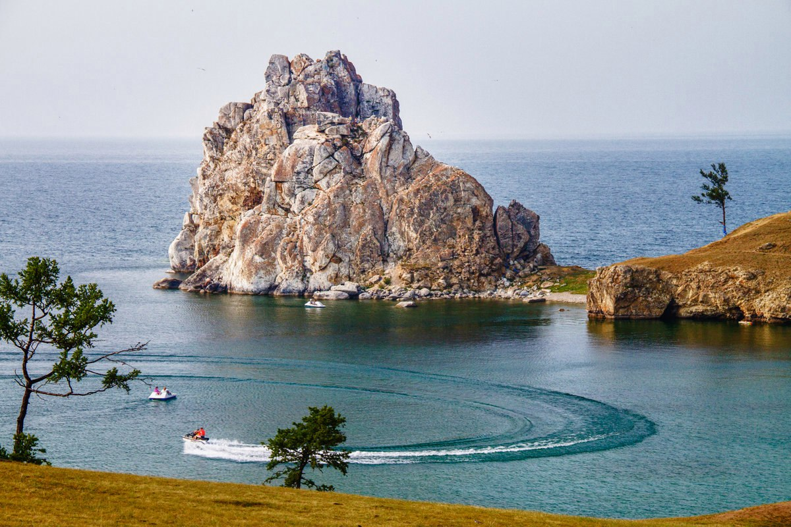
математический диктант
Запишите дробь, которая в сумме с 1/3 даёт 1
Сложите ее с дробью 8/15
Сократите получившуюся дробь
Результат сложите с дробью 17/20
К получившейся дроби прибавьте 19/20
Сократите дробь и прибавьте 27
Если вы правильно выполнили действия, то ​узнали количество островов на Байкале.
(Ответ:30)

Slide 21
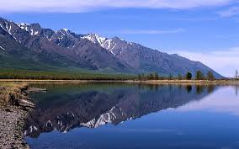
«…Откладывать решение экологических проблем больше нельзя», - заявил президент на заключительном в 2016 году заседании Госсовета в Кремле.
«…И здесь не пройдут полумеры - иначе к 2050 году
следующим поколениям останется не пригодная для жизни среда».
Министр природных ресурсов и экологии Российской Федерации Сергей Донской и глава Бурятии Вячеслав Наговицын дали старт Году экологии в стране, приняв участие в открытии визит-центра «Байкал заповедный» в п. Танхой Кабанского района республики 11 января.
Глава Минприроды РФ прибыл в Бурятию в честь столетия заповедной системы России. Напомним, 11 января 1917 года на берегу озера Байкал был основан первый в истории России общегосударственный заповедник - Баргузинский.

Slide 22
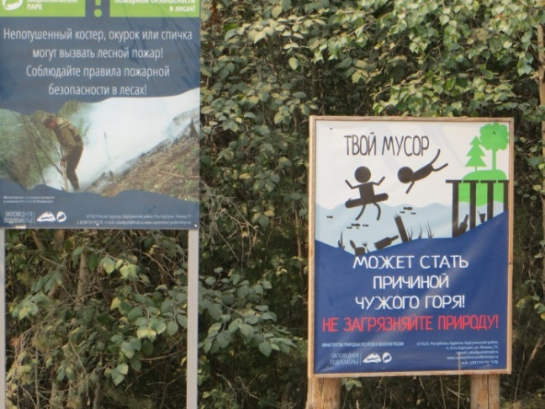
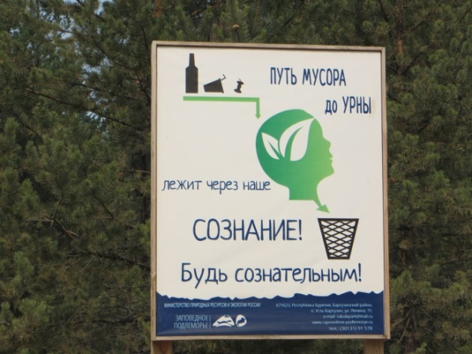
Эти плакаты встречаются по пути к Чивыркуйскому заливу в Забайкальском природном парке.
Для того чтобы сохранить чистыми берега и воду, гостям Байкала нужно соблюдать несколько простых правил:
Увозить обратно все упаковочные материалы, привезенные с собой (металл, пластик, стекло).
Экономно готовить пищу.
Пищевые отходы закапывать в специально отведенных для этого местах.
Мыться, чистить зубы и стирать в специально отведенных на суше местах так, чтобы сточные воды не попадали напрямую в Байкал, а фильтровались через грунт.
Не протаптывать новых тропинок.
Не рвать цветы, бережно относиться к лекарственным растениям.
Не рубить и не ломать деревья и кустарники.

Slide 23
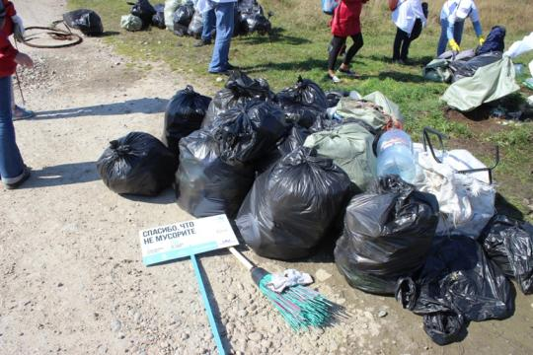
Главный всероссийский волонтёрский экомарафон «360 минут» организуется компанией En+ Group шестой год подряд.
Число участников ежегодно растёт, так же как и объёмы собранного мусора. За пять лет волонтёрами акции стали 11 тысяч добровольцев, которые очистили берега и дно Байкала от мусора объёмом 180 000 м3.
В 2016 года к экомарафону присоединились западная территория Красноярского края, Республика Хакасия и Приморский край.
Акция, несомненно, приносит пользу Байкалу, а также его животному и ​растительному миру.
Но всё же мусора не становится меньше, а понимания у людей, что мусорить нельзя, не становится больше.

